Slide 1
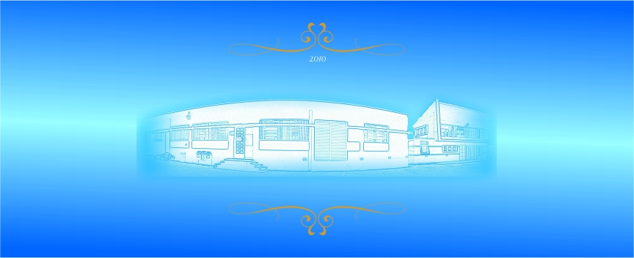
IMPRENSA UNIVERSITÁRIA

Slide 2
IMPRENSA UNIVERSITÁRIA
A Imprensa da Universidade Federal do Paraná, um dos órgãos da Pró-Reitoria de Administração, teve sua criação oficializada em 27 de maio de 1960
Constitui serviço industrial destinado a editar e imprimir livros didáticos, técnicos e científicos, teses, revistas e periódicos, à encadernação de brochuras e à confecção de impressos de qualquer natureza, que interessem às Unidades Administrativas e aos membros do corpo docente da Universidade Federal do Paraná.
IMPRENSA UNIVERSITÁRIA

Slide 3
IMPRENSA UNIVERSITÁRIA
PRODUTOS E SERVIÇOS
Impressão OffSet - Com o propósito de oferecer melhores serviços à comunidade universitária, ocorreram investimentos na reestruturação dos equipamentos de pré-impressão e impressão da Imprensa da UFPR de forma mais objetiva, que atualmente com um CtP moderno e máquinas off-set bicolores que vieram para suprir uma demanda cada vez mais exigente em qualidade e rapidez.
Impressão Digital - A implementação desse conceito na Imprensa da UFPR veio para atender mais rapidamente os pedidos de impressos de pequenas e médias tiragens de livros, materiais de propaganda como banners, cartazes e finalização de projetos de identidade visual e papelaria.

Slide 4
IMPRENSA UNIVERSITÁRIA
PRODUTOS E SERVIÇOS
Livros | Revistas | Catálogos | Manuais
Guias | Informativos | Apostilas | Teses
Dissertações | Monografias | Encadernação | Encartes
Diplomas | Calendários | Agendas | Banners
Etiquetas | Rótulos | Cartazes | Flyers
Fôlderes | Convites | Cartões | Sacolas
Capas de CD | Envelopes | Pastas | Blocos

Slide 5
IMPRENSA UNIVERSITÁRIA
Boas Práticas na Imprensa da UFPR
São utilizados critérios sustentáveis para que a compra de papéis se dê somente através de empresas aprovadas pelo programa Brasileiro de Certificação Florestal – CERFLOR com certificado do INMETRO, e tenha como destino de suas aparas a Cooperativa de Catadores de Materiais Recicláveis de Curitiba – CATAMARE;
A impressão de banners é feita por meio de equipamento com uso de insumos à base d’água;
Foi eliminado na área offset o processo químico de revelação das chapas, utilizando-se o equipamento Computer to Plate (CtP) com o uso de chapas térmicas e sem processo;
Os equipamentos gráficos utilizados têm a destinação dos resíduos de seus insumos (como tonners, chapas e solventes) feitos através da logística reversa com os fornecedores ou coletados pela própria universidade, através da DGA (Divisão de Gestão Ambiental).

